Slide 1
网页编程基础 HTML5
Unit01
WebBasic HTML5

Slide 2
上午 | 09:00 ~ 09:30 | 开班典礼
 | 09:30 ~ 10:50
 | 11:00 ~ 12:00 | Web基础知识
下午 | 14:00 ~ 14:50 | HTML快速入门
 | 15:00 ~ 15:50 | 文本
 | 16:00 ~ 16:50
 | 17:00 ~ 17:30 | 总结和答疑

Slide 3
Web 基础知识
Web 与 Internet
Internet 简介
Web 与 Internet
Web 基础知识
Web 简介
Web 的工作原理
Web 的工作原理
Web 服务器
Web 浏览器
Web 的相关技术
Web 的相关技术
服务器端技术
客户端技术
Notes:
Web 基础知识

Slide 4
Web 与 Internet
Notes:
Web 与 Internet

Slide 5
Internet 简介
Internet 是一个全球性的计算机互联网络，中文名称有“因特网”、“国际互联网”、“网际网” 、“交互网络”等
Internet 提供的主要服务
Telnet、Email、WWW、BBS、FTP等
基本实现技术
分组交换原理：信息在Internet上被分成许多小数据包（分组）进行传输，到达目的地后将数据包重组为信息
TCP/IP 协议簇
Notes:
Internet 简介

Slide 6
Web 与 Internet
Web 与 Internet 的关系
Web 是运行在 Internet 之上最流行的应用之一，Internet 为 Web 提供了网络环境
Web 的出现，极大地推动了 Internet 的普及与推广
Notes:
Web 与 Internet

Slide 7
Web 简介
又称做万维网或环球网，即WWW（World Wide Web）
上个世纪90年代，由欧洲核子研究中心(CERN)的Tim Berners－Lee创建，1992年正式上网
把各种类型的信息和服务无缝连接，提供生动的图形用户界面（可以称之为文档）
信息：文字、图片、声音和视频等
服务：News、FTP、Telnet、Mail等
万维网其实就是无数文档的集合，这些文档驻留在因特网的某个地方
文档编写方式
传输方式
Notes:
Web 简介

Slide 8
Web 的工作原理
Notes:
Web 的工作原理

Slide 9



Web 的工作原理
Web 是基于 Internet 的一个多媒体信息服务系统
基于浏览器/服务器模式
由 Web 服务器、 浏览器（Browser）和通信协议三部分组成
通信协议采用的是 HTTP 协议：超文本传输协议（Hypertext Transfer Protocol）
Web 服务器
Notes:
Web 的工作原理

Slide 10
Web 的工作原理（续1）
在 Web 服务器上， 主要以网页的形式来发布多媒体信息
网页采用超文本标记语言 HTML（Hyper Text Markup Language）编写
浏览器软件连接到 Web 服务器并获取网页
浏览器解释 HTML 网页文档，并显示在用户的屏幕上
Notes:
Web 的工作原理（续1）

Slide 11
Web 服务器
主要功能
存储 Web 上的内容信息（如：Web 页文件），提供管理环境
响应浏览器的请求，执行服务器端程序
安全功能等
主要 Web 服务器产品
TOMCAT
IIS
APACHE
…
Notes:
Web 服务器

Slide 12
Web 浏览器
主要功能
提交请求
作为 HTML 解释器和内嵌脚本程序执行器
用图形化的方式显示 HTML 文档
主要 Web 浏览器产品
IE
Firefox
Chrome
Opera
Safari
Notes:
Web 浏览器

Slide 13
Web 的相关技术
Notes:
Web 的相关技术

Slide 14


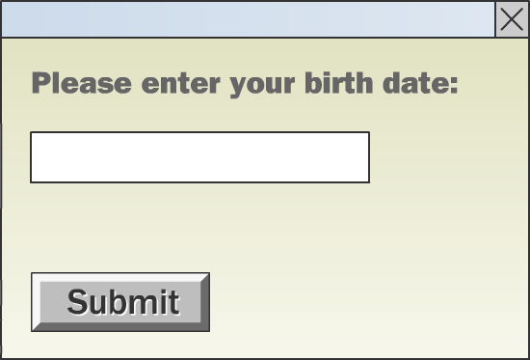

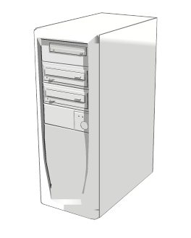


Web 的相关技术
服务器端技术
客户端技术
value
2013/12/31
value
Client
Server
Notes:
Web 的相关技术

Slide 15
服务器端技术
运行于服务器端
大多提供了数据库访问的能力
PHP （Hypertext Preprocessor）
JSP （Java Server Page ）
ASP （Active Server Page）
Request
Server
HTML &CSS& Script
Notes:
服务器端技术

Slide 16



客户端技术
运行于客户端，由浏览器来解释运行
HTML
CSS
JavaScript
Notes:
客户端技术

Slide 17
HTML 快速入门
HTML 概述
超文本
什么是 HTML
HTML 基础语法
标记语法
HTML 快速入门
元素
元素嵌套
属性和值
标准属性
注释
文档结构
Notes:
HTML 快速入门

Slide 18
HTML 快速入门
HTML 概述
HTML 基础语法
HTML 快速入门
文档结构
HTML 文档的结构
文档类型声明
<html> 元素
<head> 元素
文档头部内容－<title>
文档头部内容－<meta>
<body> 元素
Notes:
HTML 快速入门

Slide 19
HTML 概述
Notes:
HTML 概述

Slide 20


超文本
Web 是一个超文本文件的集合
超文本文件是 Web 的基本组成单元，也称为网页或HTML文档、Web页等，通常是以.html或.htm为后缀的文件
Web页之间通过超文本中的超级链接组织在一起
Notes:
超文本

Slide 21
什么是 HTML
HTML（HyperText Markup Language）：超文本标记语言，一种纯文本类型的语言
使用带有尖括号的“标记”将网页中的内容逐一标识出来
用来设计网页的标记语言
用该语言编写的文件，以 .html 或者 .htm 为后缀
由浏览器解释执行
HTML 页面上，可以嵌套用脚本语言编写的程序段，如：VBScript，JavaScript
Notes:
什么是 HTML

Slide 22
HTML 基础语法
Notes:
HTML 基础语法

Slide 23
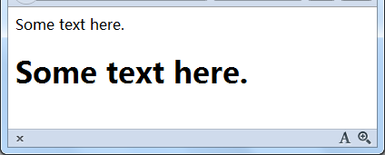
标记语法
HTML 用于描述功能的符号称为“标记”，比如 <p>、<h1>等
标记在使用时必须使用尖括号括起来
有封闭类型标记，也有非封闭类型的标记
Some text here.
<h1>Some text here.</h1>
标记会导致不同的显示效果
Notes:
标记语法

Slide 24
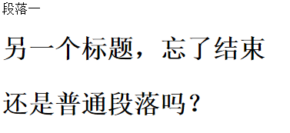
标记语法（续1）
封闭类型标记（也叫双标记）：必须成对出现
<标记>内容</标记>
封闭类型的标记必须成对出现
如果一个应该封闭的标记没有被封闭，则会产生意料不到的错误
<p>段落一</p>
<h1>另一个标题，忘了结束
<p>还是普通段落吗？</p>
Notes:
标记语法（续1）

Slide 25

标记语法（续2）
非封闭类型标记，也叫做空标记，或者单标记
<标记 />
或者
<标记>
不能包含内容
普通文本一<br />普通文本二
普通文本三<br>普通文本四
Notes:
标记语法（续2）

Slide 26
元素
元素，即标记
每一对尖括号包围的部分
如 <body></body>包围的部分就叫做 body 元素
元素就像是小标签，用于标识网页文档的不同部分
元素可以包含文本内容和其他元素，也可以是空的，比如前面所述的空标记
Notes:
元素

Slide 27
元素嵌套
元素之间可以相互嵌套，形成更为复杂的语法
在嵌套元素时需要注意标记的嵌套顺序
开始标记
<body>
<p>段落一</p>
</body>
body 元素
结束标记
p 元素
Notes:
元素嵌套

Slide 28
属性和值
属性用来修饰元素
属性的声明必须位于开始标记里
一个元素的属性可能不止一个，多个属性之间用空格隔开
多个属性之间不区分先后顺序
每个属性都有值
属性和属性的值之间用等号连接
属性的值包含在引号中
<p align =“center”>段落一</p>
属性名称
属性值
Notes:
属性和值

Slide 29
标准属性
每个元素都有自己所特有的属性
有些属性是绝大多数元素都支持的属性，称为标准属性（或通用属性）
id
title
class
style
Notes:
标准属性

Slide 30
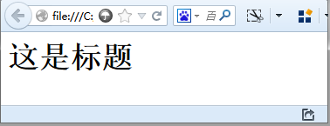
注释
为代码添加适当的注释是一种良好的编码习惯
注释只在编辑文档情况下可见，在浏览器展示页面时并不会显示
添加注释的语法如下：
<!-- 注释的文本内容 -->
<!--注释部分-->
<h1>这是标题</h1 >
1、“<!--”和“-->”之间的任何内容都不会显示在浏览器中
2、注释不可以嵌套在其他注释中
3、注释不可以位于嵌在 <>中
Notes:
注释

Slide 31
HTML 文档片段
【参见COOKBOOK】

Slide 32
文档结构
Notes:
文档结构

Slide 33
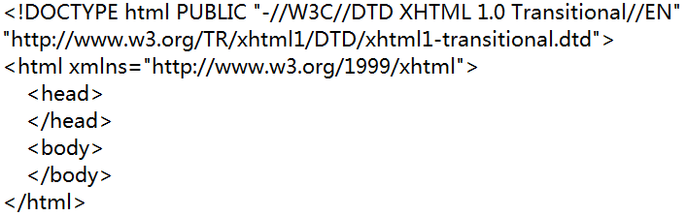
HTML 文档的结构
文档类型声明
html 页面
文件头：<head></head>
文档主体部分：<body></body>
文档类型声明
文件头
html 页面
文档主体
Notes:
HTML 文档的结构

Slide 34
文档类型声明
在文档的起始用DOCTYPE声明指定版本和风格
让浏览器清楚文档的版本、类型和风格
Strict DTD
Transitional DTD
Frameset DTD
HTML 5
<!DOCTYPE html PUBLIC "-//W3C//DTD XHTML 1.0 Strict//EN" "http://www.w3.org/TR/xhtml1/DTD/xhtml1-strict.dtd">
<!DOCTYPE html PUBLIC "-//W3C//DTD XHTML 1.0 Transitional//EN" "http://www.w3.org/TR/xhtml1/DTD/xhtml1-transitional.dtd">
<!DOCTYPE html PUBLIC "-//W3C//DTD XHTML 1.0 Frameset//EN" "http://www.w3.org/TR/xhtml1/DTD/xhtml1-frameset.dtd">
<!DOCTYPE HTML>
Notes:
文档类型声明

Slide 35
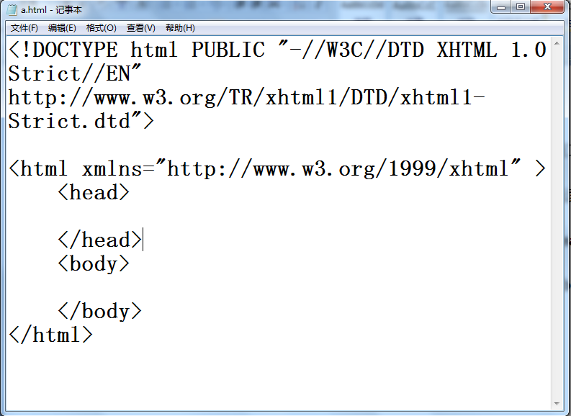
<html> 元素
整个文档的包含元素
在DOCTYPE的文档类型声明之后
按照严格版本（Strict XHTML 1.0），起始的 <html> 标记中必须包含命名空间标识符
有两个子元素
<head>：页面的头部内容
<body>：页面的主体内容
Notes:
<html> 元素

Slide 36
<head> 元素
<head> 元素用于为页面定义全局信息
所有其他头元素的容器
紧跟在起始标签 <html> 之后
可包含
title、meta、script、style、link等
<head>
<title>HTML 文档</title>
<meta name="keywords" content="html,css" />
<script type="javascript"></script>
<style type="text/css"></style>
</head>
Notes:
<head> 元素

Slide 37
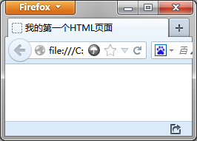
文档头部内容－-<title>
标题元素 <title></title> 用于为文档定义标题
标题元素的内容出现在浏览器顶部
没有属性
必须出现在 <head> 元素中
一个文档只能有一个标题元素
<!DOCTYPE HTML>
<html>
<head>
<title>我的第一个HTML页面</title>
</head>
<body>
</body>
</html>
Notes:
文档头部内容－-<title>

Slide 38
文档头部内容 --<meta>
元数据元素 <meta>用于定义网页的基本信息
为空标记
常用属性有：content、http-equiv
<head>
<title>HTML 文档</title>
<meta http-equiv="content-type"
content="text/html;charset=utf-8" />
<meta name="keywords" content="html,css" />
</head>
Notes:
文档头部内容 --<meta>

Slide 39
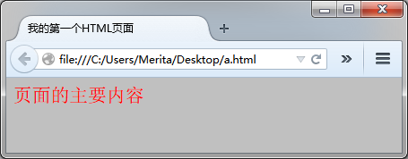
<body> 元素
<body> 元素出现在 <head> 元素之后，包含网页要显示给读者的内容，称为主体内容
可以包含除了html、head外所有元素
<!DOCTYPE HTML>
<html>
<head>
<title>我的第一个HTML页面</title>
</head>
<body text="red" bgcolor="silver">
页面的主要内容
</body>
</html>
Notes:
<body> 元素

Slide 40
创建 HTML 文档并设置头元素
【参见COOKBOOK】
1、创建标准结构的 HTML 文档
2、为文档添加头元素 <head>
3、为页面设置标题、编码格式

Slide 41
文本
文本标记概述
文本标记的作用
文本与特殊字符
文本
使用文本标记
文本样式
标题元素 <hn>
段落元素 <p>
换行元素 <br>
分区元素 <span> 和 <div>
行内元素与块级元素
分隔线元素 <hr>
预格式化 <pre>
Notes:
文本

Slide 42
文本标记概述
Notes:
文本标记概述

Slide 43
文本标记的作用
文本是网页上的重要组成部分
直接书写的文本会用浏览器默认的样式显示
包含在标记中的文本则会被显示为标记所拥有的样式
特殊字符
注释
标题元素
段落元素
换行元素
分区元素
…
Notes:
文本标记的作用

Slide 44

文本与特殊字符
空格折叠
多个空格或制表符压缩成单个空格，即只显示一个空格
特殊字符（如空格），需要进行转义（使用字符实体）
The &lt;p&gt; element.&nbsp;&nbsp;&nbsp;
&copy; 2011 by tarena.
Notes:
文本与特殊字符

Slide 45
使用文本标记
Notes:
使用文本标记

Slide 46
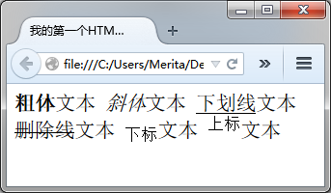
文本样式
文本样式的作用是对文本进行修饰，如加粗、倾斜等
<b>…</b>：加粗
<i>…</i>：倾斜
<u>…</u>：下划线
<s>…</s>：删除线
<sup>…</sup>：上标
<sub>…</sub>：下标
<b>粗体</b>文本
<i>斜体</i>文本
<u>下划线</u>文本
<s>删除线</s>文本
<sub>下标</sub>文本
<sup>上标</sup>文本
Notes:
文本样式

Slide 47
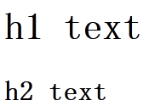
标题元素 <hn>
标题元素让文字以醒目的方式显示，往往用于文章的标题
基本语法：<h#> ... </h#>
#=1, 2, 3, 4, 5, 6
从<h1>到<h6>，即 标题1-标题6
<h1>h1 text</h1>
<h2>h2 text</h2>
Notes:
标题元素 <hn>

Slide 48
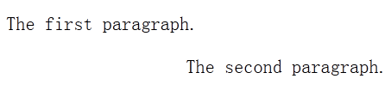
段落元素 <p>
<p> 元素提供了结构化文本的一种方式
<p> 元素中的文本会用单独的段落显示
与前后的文本都换行分开
添加一段额外的垂直空白距离，作为段落间距
常用属性： align
<p>The first paragraph.</p>
<p align="right">The second paragraph.</p>
Notes:
段落元素 <p>

Slide 49

换行元素 <br>
使用 <br> 元素在任何地方创建手工换行
空标记
<p>This is a <br/> paragraph.</p>
Notes:
换行元素 <br>

Slide 50
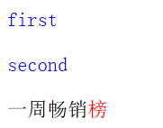
分区元素 <span>和<div>
分区元素用于为元素分组，常用于页面布局
块分区元素：<div></div>
行内分区元素：<span></span>
设置同一行文字内的不同格式
<div style="color:blue;">
<p>first</p>
<p>second</p>
</div>
<p>
一周畅销<span style="color:red;">榜</span>
</p>
Notes:
分区元素 <span>和<div>

Slide 51
行内元素与块级元素
块级元素
默认情况下，块级元素会独占一行，即元素前后都会自动换行
如：<p>、<div>、<hn>
行内元素
不会换行，可以和其他行内元素位于同一行
如：<span>、<b>、<i>、<u>
Notes:
行内元素与块级元素

Slide 52
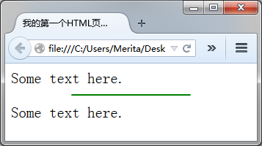
分隔线元素 <hr>
<hr> 元素用于在页面上创建一条水平线
空标记
常用于将页面的不同部分隔开
<hr> 后面的文本将出现在新段落中
常用属性
size、width、align、color
Some text here.
<hr size="3" color="green" width="50%" align=“center" />
Some text here.
Notes:
分隔线元素 <hr>

Slide 53
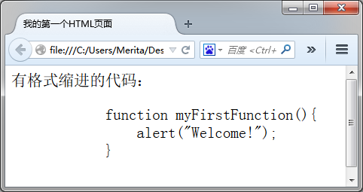
预格式化 <pre>
保留源文档中的格式，即保留原来的换行和文本中的空白
有格式缩进的代码：
<pre>
function myFirstFunction(){
alert("Welcome!");
}
</pre>
Notes:
预格式化 <pre>

Slide 54
使用文本标记为 HTML 页面添加内容
【参见COOKBOOK】
1、创建 html 文档
2、使用文本标记为页面添加内容

Slide 55
总结和答疑
Notes:
总结和答疑

